Slide 1
Ylläsjärvi 250 vuotta
Vuoden 2020 Lappilainen Kylä
Johanna Koivumaa
Sihteeri, Ylläsjärven kyläyhdistys ry

Slide 2
Juhlavuosi
Kuukkeliin kirjoitettu talkoilla juttuja kylästä ja historiasta
Tienvarsikyltit asennettu
Ylläsjärven juhlaviikot 31.7.-15.8.2021
Jonnen Pytty –lentopalloturnaus, Lasten Olympialaiset
Ympäristötaide- ja kulttuuripolun avajaiset
Pääjuhla la 14.8.2021
Kuntapäättäjät Kolarista ja Kittilästä
Lapin kansanedustajat
Mökkiläiset ja kuntalaiset
Matkailijat

Slide 3
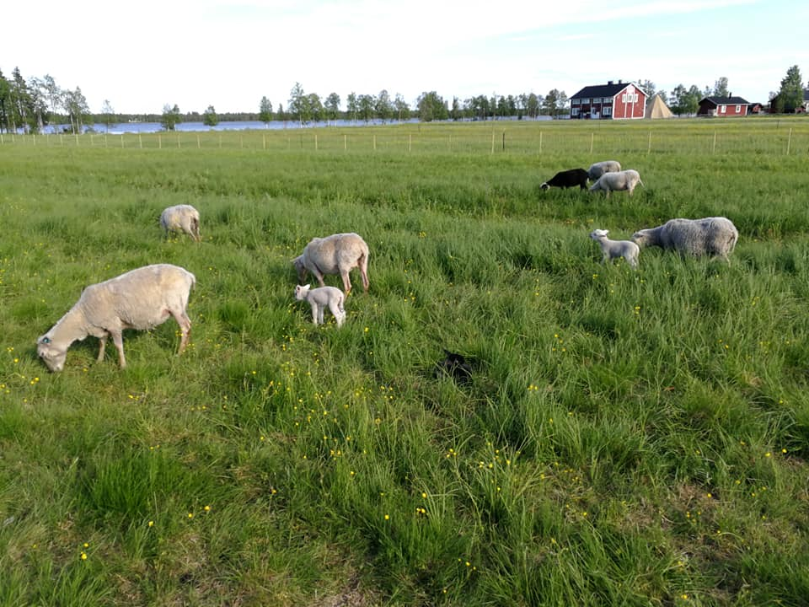
Ylläsjärvi 250-vuotis mallin kilpailu
Käsityökilpailu 1.4.-31.7.2021
Ylläsjärvi 250-vuotismallisto
Villapaita, sukat, pipo, vanthuut ja kaulahuivi

Slide 4
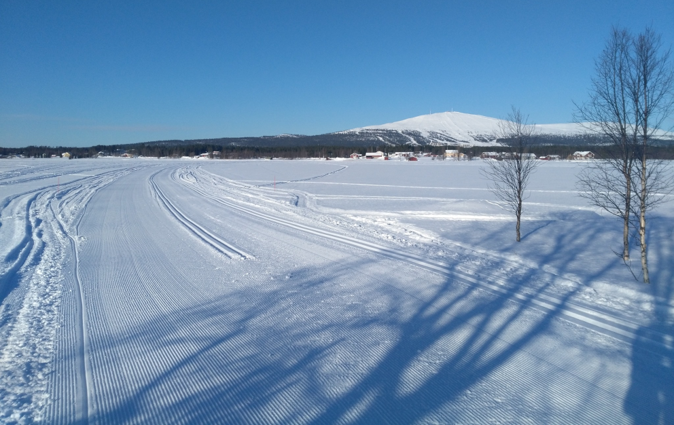
Talvireitti järven jäällä

